Slide 1
Classification of Vertebrata (Chonrichthyes)
Lec.4

Slide 2
Class:Chondrichthyes
يضم صنف الاسماك الغضروفية صنيفين هما: صفائحية الخياشيم (Elamobranchii) وكلية الرأس (Holocephali).
الصنيف: صفائحية الخياشيم Subolass: Elasmobranchii
يضم هذا الصنيف اسماك تمتلك 5-7 أزواج من الخياشيم، والجلد يحوي قشور درعية والفك العلوي غير ملتحم مع القحف. مثالها الجنس Squalus والجنس Heptanchus وغيرها. ويضم صنيف صفائحية الخياشيم رتبتين هما الاشلاق (Selachii) والقوابع (Batoidea).

Slide 3
Subclass:Elasmobranchii
الرتبة: الاشلاق Order: Selachii
تضم هذه الرتبة انواع القروش وكلاب البحر مثل كلب البحر الشائك Squalus acanthias والقرش ابو مطرقة (Hammer-head shark) (Sphyrna tudes) وغيرها ، وهي تمتاز بأن الشقوق الخيشومية تقع على جانبي الجسم والزعانف الكتفية او الصدرية متميزة عن الجسم.

Slide 4
Subclass:Elasmobranchii
الرتبة: القوابع Order: Batoidea
تضم اسماك تعيش في قيعان البحر وتمتاز بكون الجسم فيها مضغوط بشدة من السطحين الظهري والبطني، والزعانف الكتفية غير متميزة عن الجسم، والشقوق الخيشومية تفتح على السطح البطني والمتنفس (Spiracle) يكون عاملاً. مثالها Bullseye electric ray (Diplobatis ommata)

Slide 5
Subclass:Holocephali
يضم اسماك تعرف بالمسخيات (Chimaeras) وتسمى ايضاً بالاسماك الجرذية (Rat fish) او الاسماك الارنبية (Rabbit fish) لامتلاكها صفائح سنية كبيرة تشبه اسنان الجرذ، وتوجد فيها الخياشيم مغطاة بغطاء ينشأ من القوس اللامي، والمتنفس مغلق. الحراشف فيها قليلة او معدومة ويستمر الحبل الظهري.
تتمثل المسخيات Chimaeras بحوالي 30 نوع وهي منحدرة من صفيحية الجلد (Placoderms) قبل ما لايقل عن 300 مليون سنة مضت وخلال الفترات الكاربونية او الديفونية Carboniferous or) (Devonian، ومتحجراتها ظهرت في الفترة الجوراسية (Jurassic) والى الفترة الرباعية ((Tertiary (120-50 مليون سنة مضت). تتغذى على غذاء مختلط مكون من اعشاب بحرية ونواعم وشوكية الجلد وقشريات واسماك، وهي ليست سمكة اقتصادية ونادراً مايتم صيدها

Slide 6
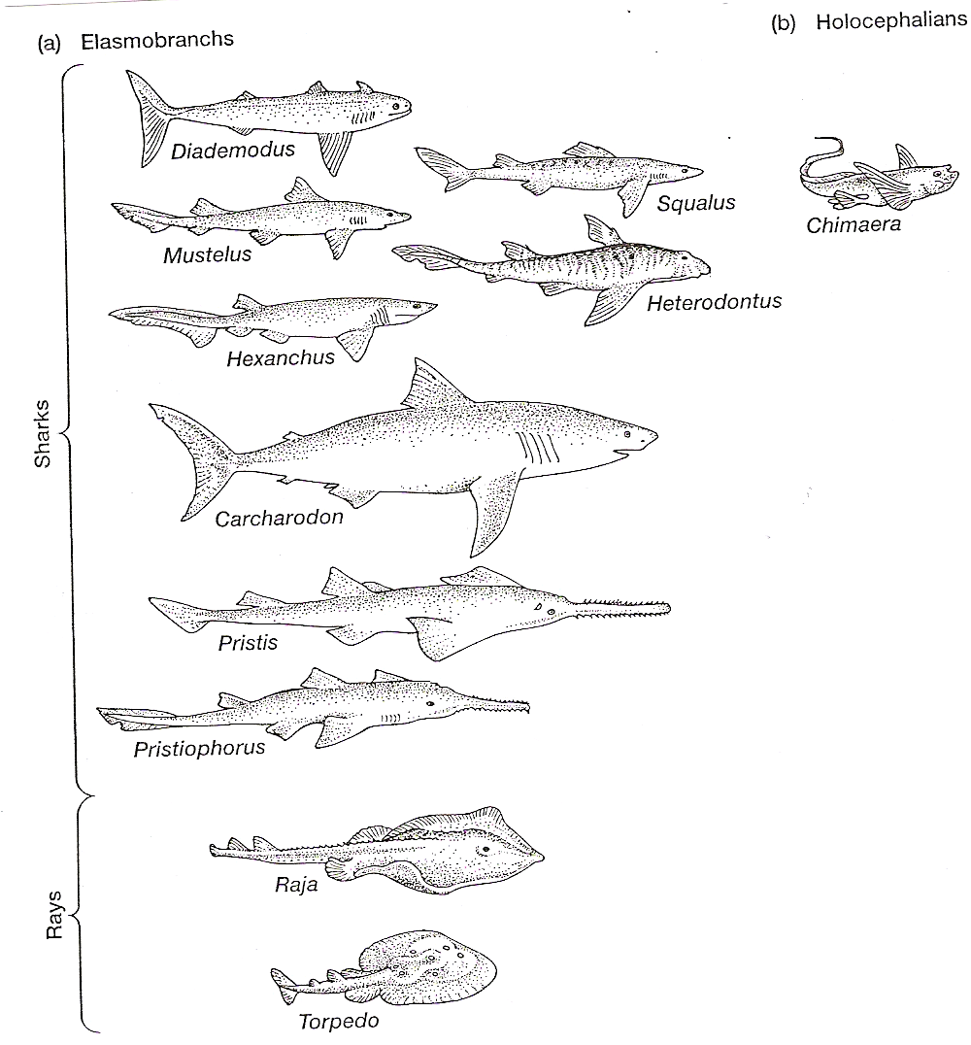
Chondrichthyes

Slide 7
Class: Osteichthyes
تمثل الاسماك العظمية اكبر مجموعة والاكثر تنوعاً من مجاميع الفقريات وقد نشأت في الفترة السيلورية المتأخرة (Late Silurian)، ويبدو انها انحدرت من سلفٍ قريب من (Acanthodian). واظهرت الاسماك العظمية افضل اشعاع تطوري في منتصف الفترة الديفونية، من خلال خطين تطوريين الاول ممثلاً بشعاعية الزعانف (Actinopterygii) (اسماك ذات اشعة زعنفية ray-finned fishes)، والتي تضم الاسماك العظمية الحديثة، اما الخط التطوري الثاني فممثل بلحمية الزعانف (Fleshy-finned fishes) (Sarcopterygii) وقد انقرض الكثير منها وهي ممثلة الآن بالاسماك داخلية المنخر (Coelacanth) والاسماك الرئوية Lungfishes))

Slide 8
Characteristics of Osteichthyes
الهيكل عظمي بدرجاتٍ متفاوتة، والفقرات عديدة، الزعنفة الذنبية عادة متناظرة (Homocercal)
الجلد يحوي قشور ادمية منوعة (كوزمويدية Cosmoid ، كانويدية Ganoid، حلقية او دائرية Cycloid، مشطية Ctenoid) ولا وجود للقشور الدرعية الموجودة في الاسماك الغضروفية وقد تفتقد بعض الانواع القشور بالكامل، كما يحوي الجلد العديد من الغدد المخاطية.
الزعانف مفردة او وسطية ومزدوجة وهي مزودة بأشعة زعنفية (Fin rays) غضروفية او عظمية.
الفم طرفي (Terminal) ويحوي في الغالب اسنان، والفكوك موجودة، وهناك زوج من الاكياس الشمية (Olfactory sacs) قد تفتح الى الجوف الفمي في بعض الانواع ولاتفتح في اخرى.

Slide 9
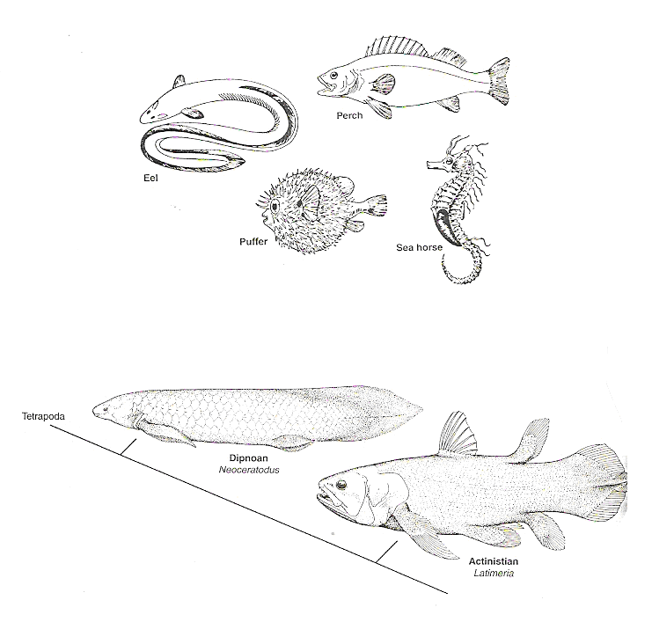
Osteichthyes

Slide 10
التنفس يتم بواسطة الخياشيم والتي تدعم باقواس خيشومية عظمية (Bony gill arches) ومغطاة عادة بغطاء خيشومي (Operculum).
مثانة السباحة (Swim bladder) في الغالب موجودة ولها قناة تتصل بالبلعوم وقد تكون القناة مفقودة.
جهاز الدوران يتألف من قلب ذو ردهتين في الغالب وهناك جهاز شرياني وآخر وريدي واربعة ازواج من الاقواس الابهرية.
الجهاز العصبي مؤلف من دماغ ذو فصين شميين وفصين بصريين كبيرين وكرة المخ والمخيخ وعشرة ازواج من الاعصاب القحفية.
الاجناس منفصلة، والمناسل مزدوجة والاخصاب في الغالب خارجي، وقد تظهر بعض الانواع انقلاباً جنسياً (Sex reversal). والاشكال اليرقية قد تكون مختلفة تماماً من الناحية المظهرية.

Slide 11
صنيف: شعاعية الزعانف Subclass: Actinopterygii
يضم الصنيف اسماك عظمية ذات زعانف تدعم باشعة زعنفية غضروفية او عظمية، وهي تفتقر الى المنخرين الداخليين. يضم هذا الصنيف ثلاثة مجاميع يعرف كل منها بفوق رتبة.
- فوق رتبة: الاسماك الغضروفية العظمية Superorder: Chondrostei
تضم اسماك بدائية هيكلها الداخلي غضروفي بدرجة كبيرة. الزعنفة الذنبية متباينة (Heterocercal) في الغالب. تتمثل هذه المجموعة بـ (34) نوعاً، ومثالها سمكة المجذاف او ابو ملعقة (Polyodon) وسمكة الحفش (الكافيار) (Acipenser)
فوق رتبة: كلية التعظم Superorder: Holostei
تضم اسماك بدائية تمتاز بأن الهيكل الداخلي فيها عظمي بدرجة كبيرة، والقشور متنوعة. مثالها السمكة مقوسة الزعنفة (Amia calva) Bow fin والسمكة ابو منقار Garpike (Lepisosteus osseus).

Slide 12
Actinopterygii
فوق رتبة: تامة التعظم Superorder: Teleostei
تضم الغالبية العظمى من الاسماك العظمية (حوالي 95% من مجموع الاسماك)، تمتاز افراد هذه المجموعة بكون الهيكل الداخلي عظمي بصورة تامة، والجمجمة جيدة التعظم وتتكون من عدد كبير من العظام. تضم هذه المجموعة العديد من الرتب من بينها:

Slide 13
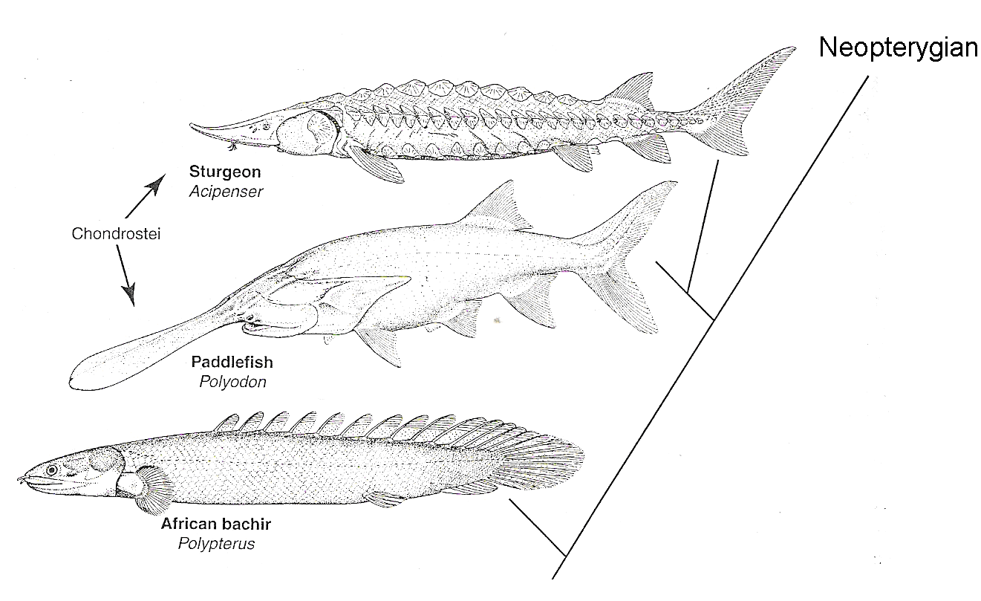

Slide 14
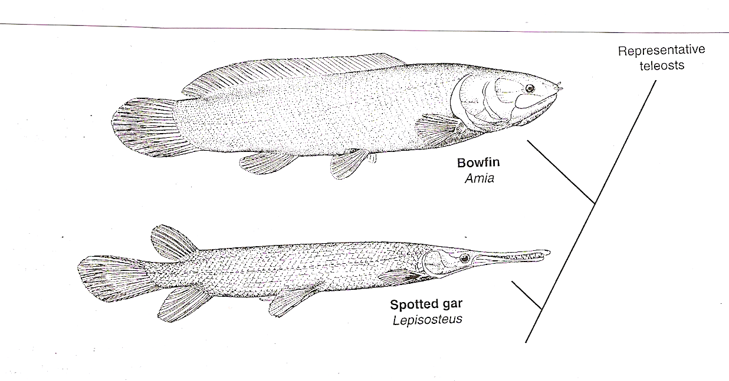

Slide 15
Teleostei
رتبة الشبوطيات (Cypriniformes) ومثالها Barbus sp. (الحمري Barbus luteus، الشبوط B. grypus، الكطان B. xanthopterus، البني B.sharpeyi ... وغير ذلك).
رتبة الجري (Siluriformes) ومثالها الجري الاسيوي
Silurus triostegus والجري الاوربي S. glanis...وغير ذلك.
رتبة البياح Mugiliformes ومثالها الخشني Liza abu والبياح الذهبي Liza carinata... وغير ذلك.

Slide 16
صنيف لحمية الزعانف : Subclass: Sarcopterygii
يضم اسماك تمتاز بكون الزعانف فيها (الزعانف المزدوجة) مزودة بعناصر هيكلية والعضلات تقع ضمن الطرف. والزعنفة الذنبية من نوع Diphycercal . مثانات السباحة محورة الى تراكيب تشبه الرئات. الاذين مقسم جزئياً والدورة الدموية مزدوجة. تتمثل هذه المجموعة السمكية بسبعة انواع وهي ضمن رتبتين هما:
رتبة: مفصصة الزعانف Order: Crossopterygii
وهي مجموعة صغيرة من الاسماك التي انقرضت في حقب زمنية ماضية وبقي منها سمكة اللاتيميريا Latimeria والتي عثر عليها في المحيط الهندي وفي اعماق سحيقة تصل الى 250 متر تقريباً.( الشكل ادناه)
تمتاز افراد هذه الرتبة بأمتلاكها فص لحمي عند زعانفها الزوجية والذي يحوي جزءاً من هيكل الزعنفة، والتركيب الداخلي للزعانف فيها اقرب الى اطراف رباعية الاقدام منه الى زعانف الاسماك

Slide 17
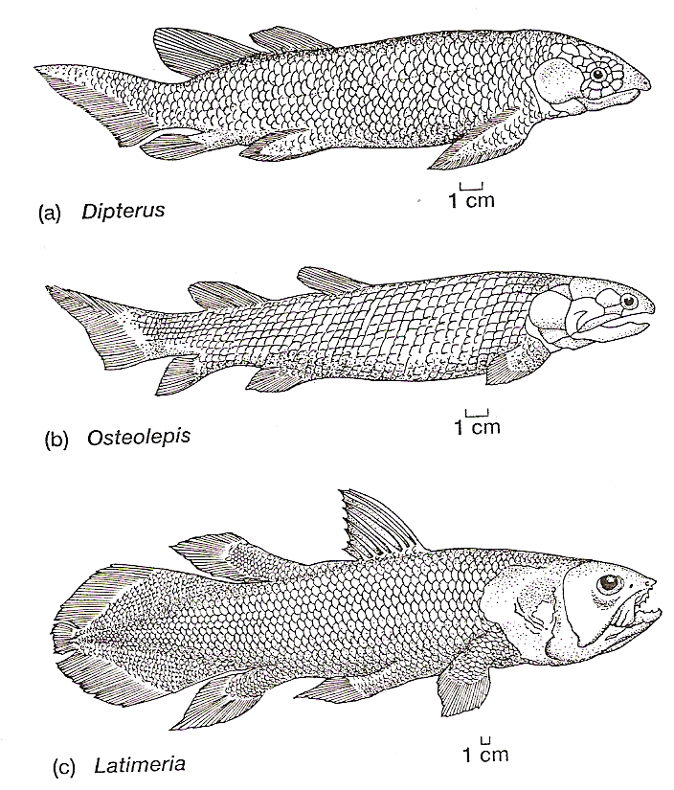

Slide 18
رتبة: الاسماك الرئوية Order: Dipnoi
يمتاز افراد هذه الرتبة بأن اكياس السباحة فيها تمثل الرئات. وهي مجهزة بجهاز دوران متقدم يظهر فيه القوس الابهري السادس، ويكون القحف والعمود الفقري ضعيفا التعظم. تضم هذه الرتبة ثلاثة اجناس هي:
السمكة الرئوية الاسترالية Neoceratodus.
السمكة الرئوية الافريقية Protopterus.
السمكة الرئوية الامريكية الجنوبية Lepidosiren

Slide 19
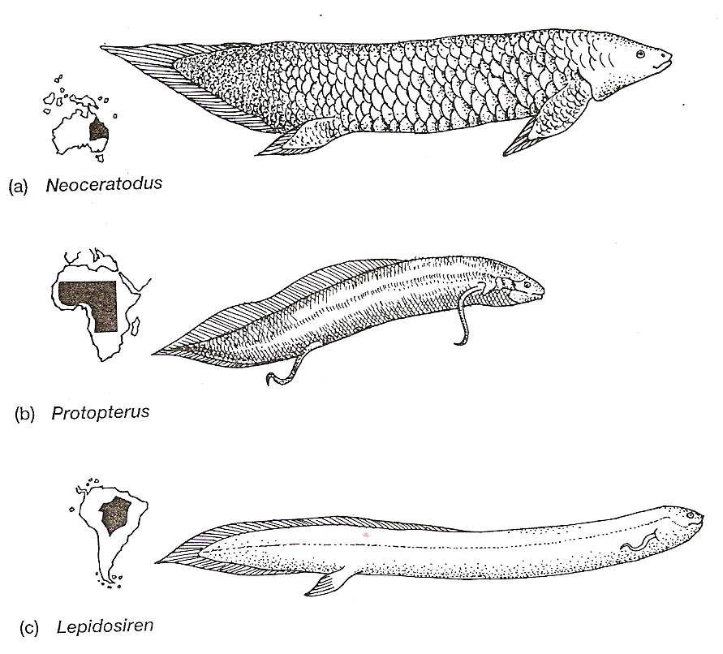
الاسماك الرئوية

Slide 20
ثانياً: فوق صنف: رباعية الاقدام Superclass: Tetrapoda
فقريات تمتلك زوجين من الاطراف بدلاً من الزعانف التي كانت موجودة في الاسماك ولو ان هناك بعضاً منها يفتقد الاطراف خلال مراحل النمو مثل البرمائيات عديمة الاقدام Apoda والافاعي وبعض السحالي، كما تتحور الاطراف في البعض الاخر كنمط معين من المعيشة.
التنفس يتم عن طريق الرئات وهي ذات ممرات انفية توصل التجويف الفمي بالمحيط الخارجي. تظهر الجمجمة في رباعية الاقدام اختزالاً كبيراً في عدد عظامها مقارنة بالاسماك، وتعاني الطبقات السطحية من الجلد تقرناً بدرجات متفاوتة تبعاً للبيئة وتتحور اعضاء الحس للعمل في الهواء. وتبرز الحاجة الى الغدد الفمية لترطيب الطعام والمساهمة في هضمه.

Slide 21
الصنف: البرمائيات Class: Amphibia
تشترك افراد هذا الصنف بالصفات الآتية:
الهيكل الداخلي في الغالب عظمي، وعدد الفقرات يتباين من نوع الى آخر، والاضلاع موجودة في البعض منها ومفقودة في البعض الاخر.
شكل الجسم متباين بشكل كبير ضمن المجاميع والانواع المختلفة من البرمائيات من جذع متطاول ورأس متميز وعنق وذيل متراص مع الجذع الى جسم مضغوط ورأس ملتحم مع الجذع.
الاطراف عادة اربعة (Tetrapoda)، وبعضها يفتقد الاطراف والاقدام صفاقية (Webbed feet) في الغالب. الاطراف الامامية (Forelimb) عادة رباعية الاصابع ولكن في بعض الاحيان خماسية وفي احيان اخرى اقل من اربعة.
الجلد املس ورطب ومزود بالعديد من الغدد وبعضها قد يكون غدد سامة (Poison glands)، وحاملات اللون (Chromatophores) موجودة في الغالب ومتنوعة، وليس للبرمائيات قشور كالتي كانت موجودة في الاسماك باستثناء البعض منها التي تمتلك قشور ادمية في الجلد.
الفم واسع في الغالب والاسنان صغيرة توجد في الفك الاعلى فقط او في كلا الفكين، وللبرمائيات فتحتان شميتان (Nostrils) تفتحان في الجزء الامامي من التجويف الفمي.

Slide 22
التنفس بواسطة الرئتين (Lungs) قد تفقد الرئات في بعض السلمندرات, وهي من البرمائيات الذيلية، والجلد والخياشيم في البعض وهذه اذا ما وجدت فأما ان تعمل بشكل منفصل او متحد مع عمل الرئات، اضافة الى الخياشيم الخارجية (External gills) التي تمثل اعضاء التنفس الرئيسة في الاطوار اليرقية، وقد تبقى طيلة حياة الحيوان كأعضاء تنفس.
القلب مؤلف من ثلاث ردهات (أذينين وبطين واحد) والدورة الدموية مزدوجة (دورة جهازية ودورة رئوية).
البرمائيات متغيرة درجة الحرارة.
الجهاز الابرازي يتألف من زوج من الكلى المتوسطة (Mesonephric kidneys) .
الاجناس منفصلة والاخصاب غالباً داخلي في السلمندرات والبرمائيات من عديمة الاقدام Caecilians في حين يكون في الغالب خارجي في الضفادع (Frogs) والعلاجيم (Toads).
والبرمائيات في الغالب بيوضة ونادراً ماتكون بيوضة ولودة، والبيضة في البرمائيات تكون متوسطة

Slide 23
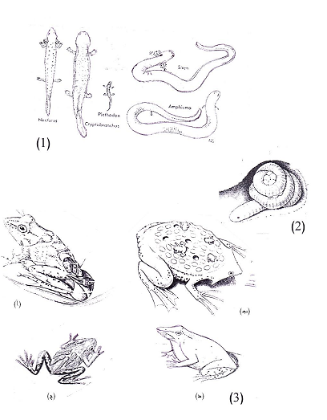

Slide 24
Amphibia
يضم صنف البرمائيات ثلاث رتب هي:
أ- الرتبة: عديمة الاقدام Order: Apoda
وتسمى ايضاً شبيهات الافاعي أو الافاعي العارية تضم الرتبة برمائيات ذات اجسام ثعبانية، تفتقد الاطراف يمتلك بعض افرادها قشور ادمية كتلك التي كانت في الاسماك. الذيل قصير او مفقود. العمود الفقري مكون من 95-285 فقرة. تتمثل الرتبة بستة عوائل و 34 جنس وحوالي 160 نوع، مثالها Caecilian.

Slide 25
الرتبة: الذيليات Order: Urodela
تضم انواع السلمندرات والنيوتات Salamanders and Newts وتتميز افرادها بكون الجسم متميز الى رأس وجذع وذنب. الجلد املس فاقد للقشور. لها زوجين من الاطراف القصيرة المتساوية في الطول. الفم واسع وتتوزع الاسنان فيه على الفكين. الخياشيم تمثل اعضاء التنفس الرئيسة في الادوار اليرقية الا انها تختفي خلال التحول في اغلب الانواع، ومن الانواع التي تبقى محتفظة بالخياشيم الخارجية عند البلوغ حفار الطين (Mud puppy) Necturus maculosus. تضم هذه الرتبة حوالي 300 نوع ضمن 51 جنس، ومن الانواع العراقية الشائعة Neurergus crocatus crocatus.

Slide 26
الرتبة: القافزات Order: Salientia
تضم الضفادع (Frogs) والعلاجيم (Toads) بأنواعها المختلفة. وتمتاز افراد هذه الرتبة بجسم عريض وقصير يكون فيه الرأس والجذع ملتحمين والذنب مفقود (الفقرات الذنبية تلتحم مكونة العصعص Urostyle). تمتلك زوجين من الاطراف، الخلفية منها افضل نمواً من الامامية وتساعد افراد هذه الرتبة على القفز. تنعدم في البالغين من افرادها الخياشيم ويكون التنفس رئوي. تتمثل الرتبة بـ 21 عائلة تضم 301 جنس وحوالي 3450 نوع، ومن اشهر الانواع العراقية:

